Slide 1
Раскрашивание черно-белых изображений
Итоговая аттестационная работа по курсу «Профессия ML-инженер»
Игорь Макаров
2025

Slide 2
Цель работы
Обучить глубокую модель раскрашивающую черно-белые изображения
Создать UI-приложение, позволяющее раскрашивать черно-белые изображения

Slide 3
План работы
Побор подходящего датасета
Выбор метода раскрашивания
Разработка и обучение модели, раскрашивающей черно-белые изображения
Создание UI-приложение, позволяющее раскрашивать черно-белые изображения
Deploy приложение в виде docker-контейнера

Slide 4
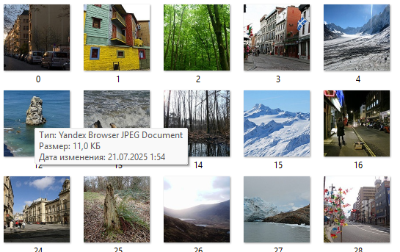
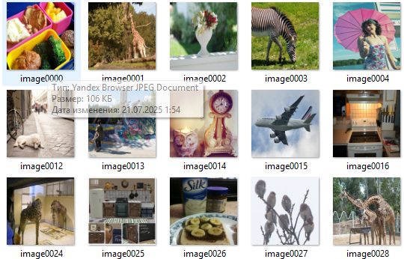
Подбор датасета
С платформы kaggle было загружено два датасета:
Landscape color and grayscale images – содержащий изображений улиц, зданий, гор, ледников, деревьев и т. д.
Image Colorization Dataset – содержащий достаточно много изображений людей, животных и предметов
Эксперименты показали, что лучших результатов удалось добиться при сочетании обоих датасетов - весь объем датасета landscape-image-colorization и подмножество train датасета были объединены в общий датасет, который в соотношении 80/20 был разделен на тренировочную (9703 изображения) и валидационную (2426 изображения) выборки.

Slide 5
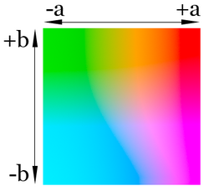
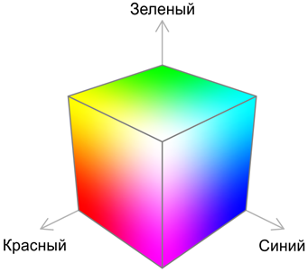
Выбор метода
Первоначальная идея была использовать черно-белые изображения из датасета в качестве источника, а цветные – в качестве цели.
Но после изучения рекомендуемых подходов был выбран следующий метод:
переводим цветное изображение в цветовое пространство LAB
канал L (яркость) используем как черно-белое изображение в качестве источника
цветовые каналы ab используем как цель
после предсказания снова переводим в RGB

Slide 6
Выбор модели
В ходе экспериментов проверялось несколько вариантов Unet моделей, а также вариант генеративно-состязательной сети (GAN, Generative Adversarial Network). В результате за основу была взята идея из статьи Раскрашиваем чёрно-белую фотографию с помощью нейросети из 100 строк кода – Unet-модель, у которой:
в качетсве encoder используется предобученная Inception-ResNet_v2 в реализации из библиотеки timm.
В качестве decoder - сверточной сети из серии блоков Conv2d+ReLU+Upsample

Slide 7
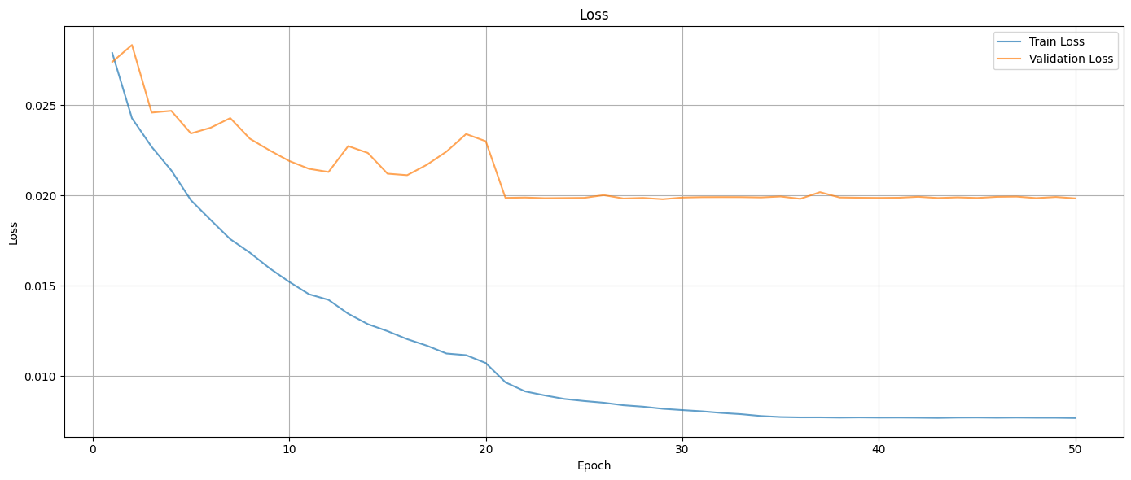
Обучение модели. График функции потерь

Slide 8
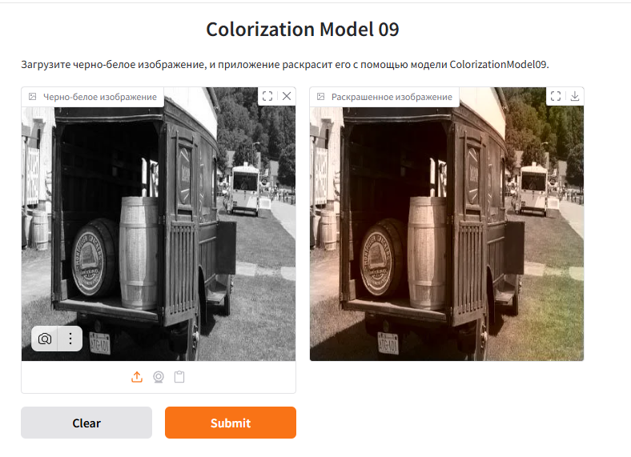
Демонстрация работы приложения

Slide 9
Возможное развитие
Доработать модель и приложение так, чтобы могли раскрашивать изображения произвольного размера
Добавить Perceptual Loss — предположительно может улучшить качество цвета и текстуры.
Реализовать GAN, в которой текущая модель будет генератором — предположительно сделае цвета более реалистичными и улучшает восприятие.
Добавить skip connection
Добавить self-attention в декодер
разнообразить датасет
Добавить метрики качества (PSNR, SSIM)
и т.д.

Slide 12
Заголовок презентации вариант 2

Slide 13
Заголовок презентации вариант 3

Slide 14
Разделяющий слайд вариант 1

Slide 15
Разделяющий слайд вариант 2

Slide 16
Внутренний слайд вариант 3

Slide 17
Внутренний слайд вариант 4

Slide 18
Внутренний слайд вариант 5

Slide 19
Внутренний слайд вариант 6

Slide 20
Внутренний слайд вариант 7

Slide 21
Внутренний слайд вариант 8

Slide 22
Внутренний слайд вариант 9

Slide 23
Внутренний слайд вариант 10

Slide 24
Внутренний слайд вариант 11

Slide 25
Внутренний слайд вариант 12

Slide 26
Внутренний слайд вариант 13

Slide 27
Внутренний слайд вариант 14

